Slide 1
Compétence | Description de la compétence | Composantes essentielles revendiquées
Niveau | Description du niveau | Apprentissages critiques revendiqués
Situation professionnel | Rappel de la preuve
Ressources mobilisés | Proposition de monté en compétences | Application dans 1 autres situation professionnelle

Slide 2
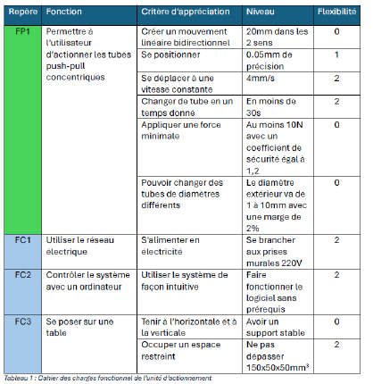
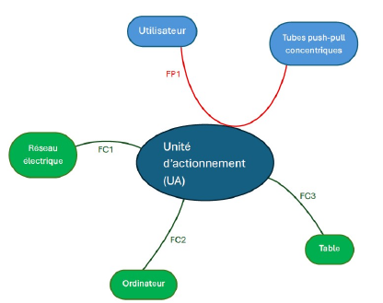
Spécifier | Spécifier les exigences technico-économique industrielles | CE1.01 En répondant au besoin d’un client national et/ou international CE1.03 En traduisant de façon pertinente et exhaustive les caractéristiques attendues en exigences techniques
Niveau 2 | Déterminer le besoin d’un client dans un cas industriel en collaboration | AC21.01 : Traduire les besoin clients en exigences techniques AC21.02 : Élaborer un document de spécifications pour un process ou un produit industriel en étant guidé
Conception de produits
Ressources mobilisés : Ingénierie de construction mécanique, Communication | En industrialisation de produits : identifier les contraintes de fabrication d’un produits | Proposition de monté en compétences : Réaliser un cahier des charges prenant en compte toutes les phases de vie du produit. Réaliser la gestion documents et le versionning du cahier des charges.

Slide 3
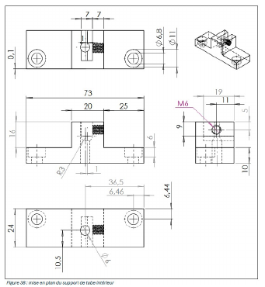
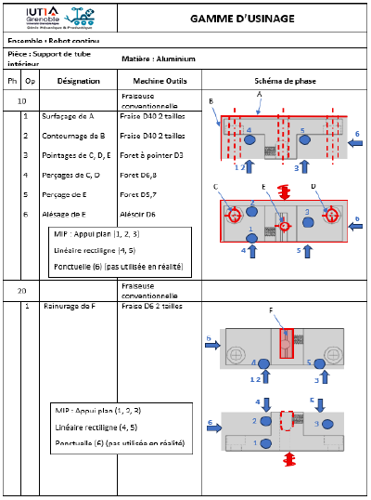
Réaliser | Concrétiser la solution technique retenue | CE3.01 : En définissant totalement une solution fonctionnelle et opérationnelle CE3.03 : En élaborant des documents métiers caractérisant la solution
Niveau 2 | Concrétiser une solution complexe en collaboration | AC23.01 : Choisir les solutions techniques les plus adaptées aux contraintes en intégrant l’influence des contraintes externes AC23.03 : Élaborer des documents métiers pour des pièces/systèmes en mettant en œuvre les outils ad hoc
Industrialisation du produit
Ressources mobilisés : Production - Méthode | En organisation industrielle : élaborer les documents de sui et de contrôle de la production | Proposition de monté en compétences : Réaliser une gamme pour une pièce plus complexe, simuler et comparer plusieurs gamme de fabrication

